Slide 1
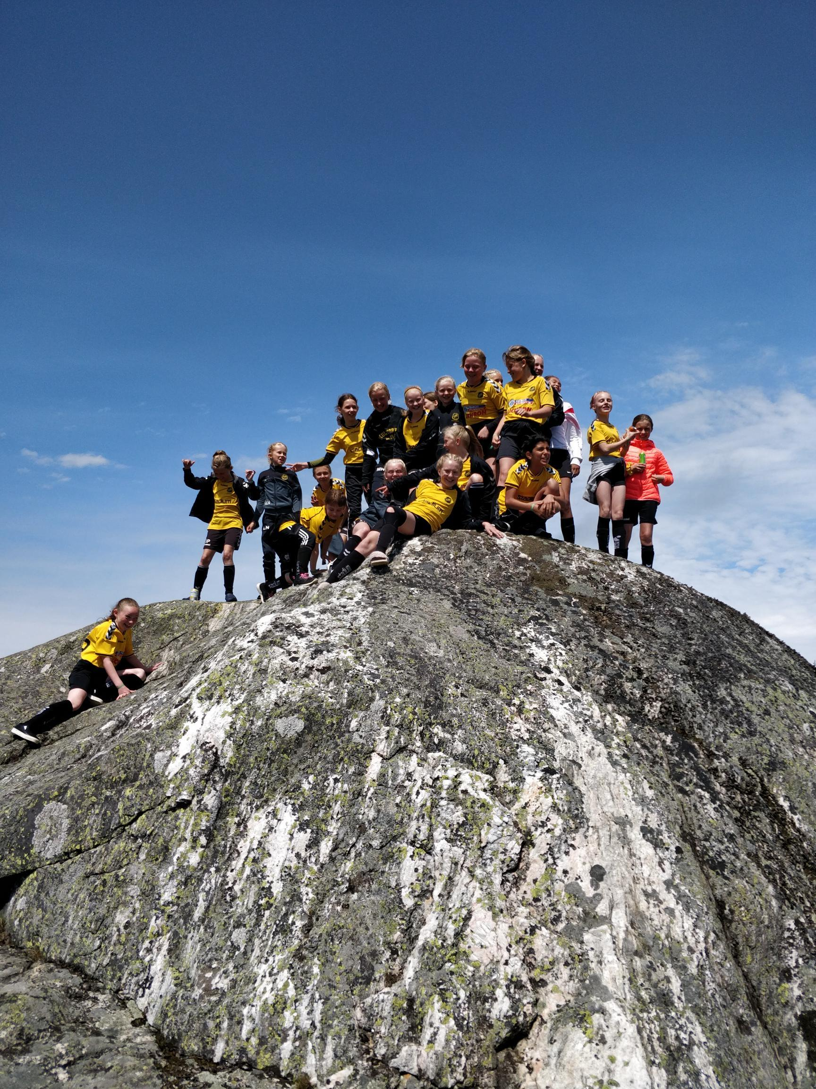
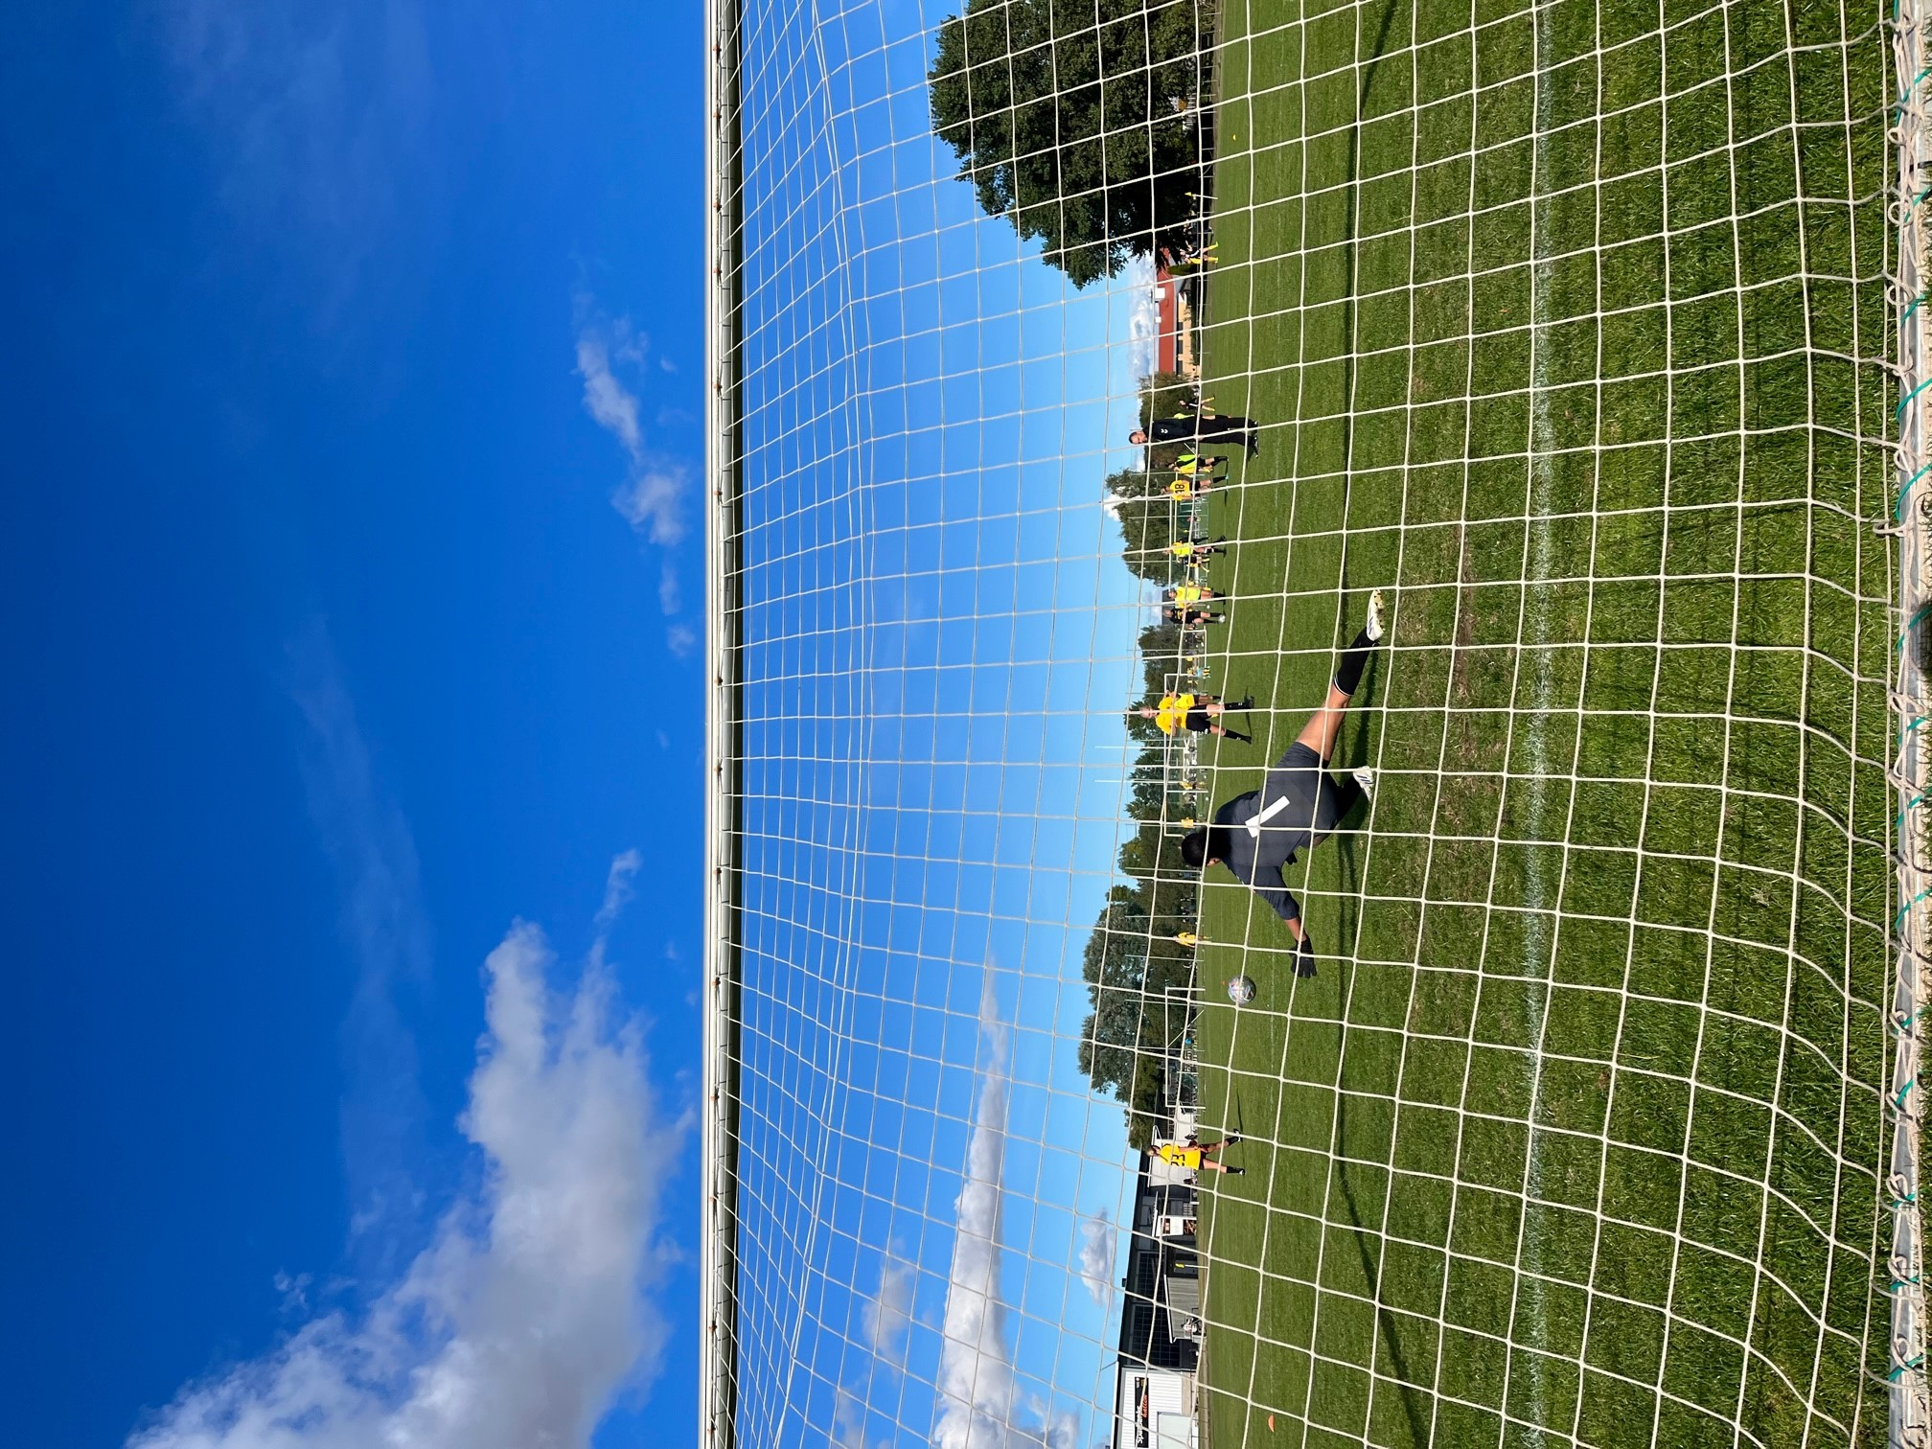
Skultorps IF
Lagmöte/föräldramöte 250219
Notes:
Presentation…

Slide 2
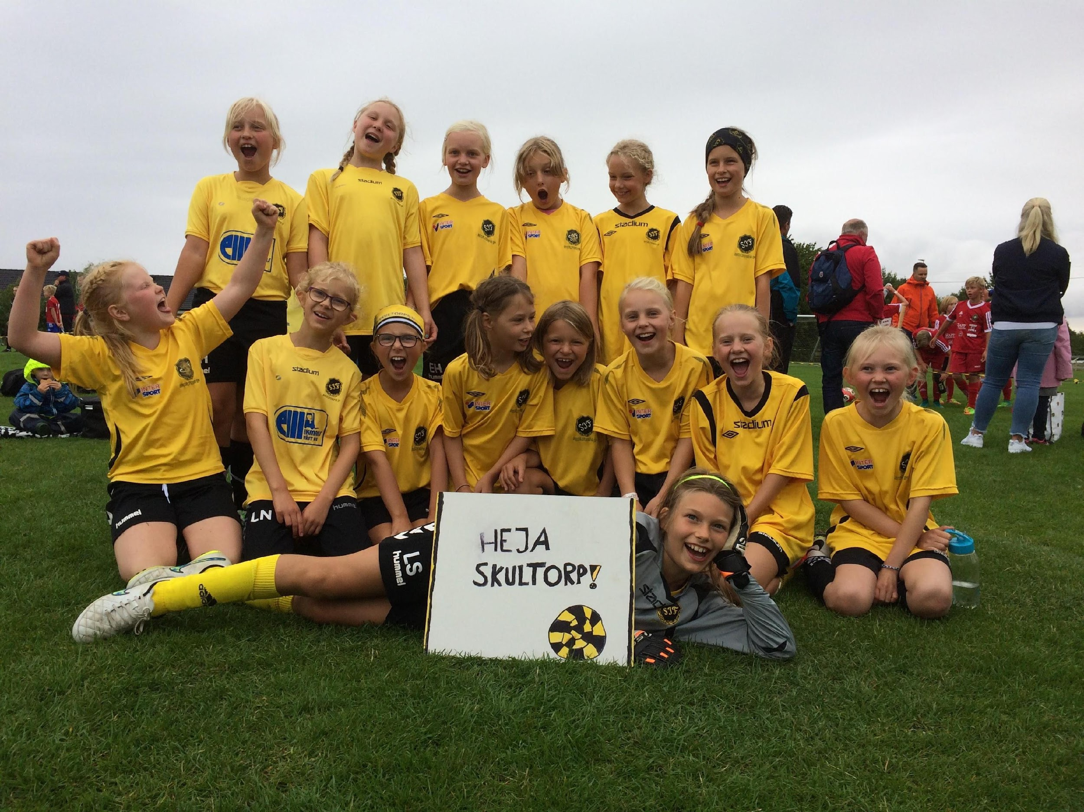
Vision, Verksamhetsidé, Värdegrund
Skultorps IF, ska driva fotboll och futsal-verksamhet med fokus på trygghet, delaktighet och utveckling, som skapar engagemang och glädje för så många som möjligt, så länge som möjligt
Notes:
Vi presenterar oss kort då alla inte träffat alla……

Slide 3
- Truppen. 20 st på pappret. Hoppas vi får behålla alla…. - Träningar. Ambitionen är att träna tre gånger i veckan. Träningsnärvaro är viktigt, det är det som är navet i ett lag. Vi pratar om ev kalla till träning för att få styrsel på det men inte än. Alla tjejer ska alltid meddela om de inte kommer på träning (förutom de som kommunicerat vilka dagar de tränar annan sport) - Uttagning, position och speltid. Den som tränar spelar, vi åker med max 16 till match. Position efter vad laget behöver. Den som tränar spelar mest. - Samåkning match. Sköts i supertext. - Samverkan med damlaget. Ja, men lite oklart hur än….
- Seriespel. Våra matcher kommer spelas på vardag, både hemma och bortamatcher. Pga domare. Amibion att kalla till match 2-3 dagar innan.
Notes:
Truppen- presentera oss och spelarna.

Slide 4
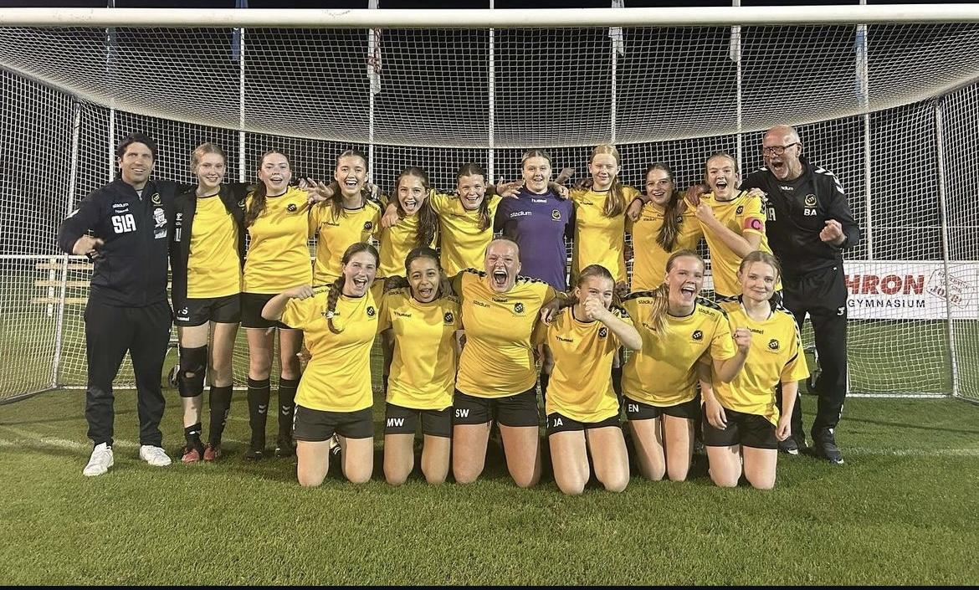
Div 2 östra.
Falköpings KIK
IK Gautihod
Lidköping FK
Råda BK
Skultorps IF
Skövde KIK
Tidaholms GoIF
Ulvåkers IF
Åsarp- Trädet FK
Ulricehamns IFK

Slide 5
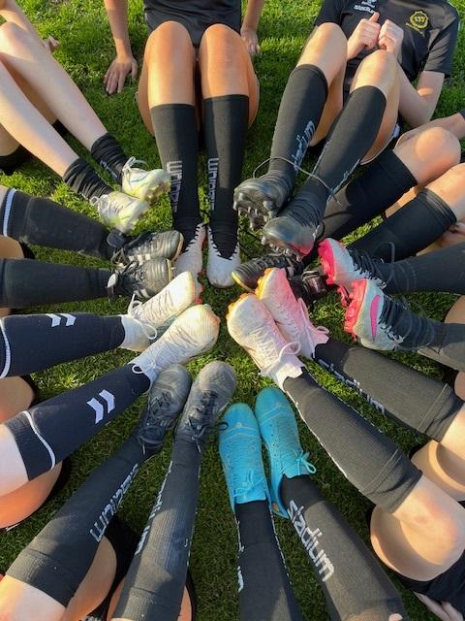
- Cuper.
Vinterulven 16/3. 150kr/15 spelare. Kallelse kommer
Giff-cupen 25-27/4. Mat och mys 26/4
Eskilscupen 31/7- 3/ 8. 2200kr betalas 1/ 5. Önskemål att åka buss till Eskilscupen. Bert ska kolla med andra lagen som ska åka och återkomma.
F09. 4/5 DM Borta mot Trollhättan
F10. Oklart när och vilka som ev ska vara med.
F09. 27-29/6 Skadevi cup
- Laget.se och Supertext. Ha koll så att föräldrarnas och tösernas kontaktuppgifter finns och stämmer. Tjejerna bör själva ha koll på kalender och kallelser. Allt “viktigt” kommer på utskick via laget.se. Sedan påminnelser och annat som är lite mer snabbt på supertext.

Slide 6
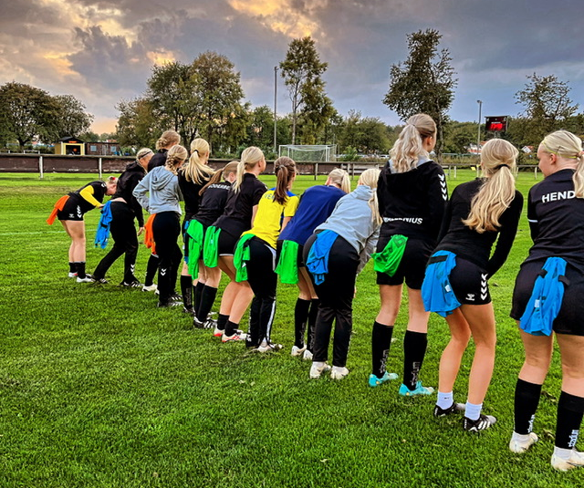
- Lagföräldrar. Johanna Nilsson, Maria Florin och Linda Wallenius. Tack :-) Fia kallar på fikaträff om ett tag för att lägga en plan.
- Lagkassa = 0 kr. Vi pratar lite om att fylla den med “smörjpengar” så vi kan bjuda på fika osv. Föräldrarna verkar okeja att betala cupavgifter o och inte samla pengar till det. (när ledarna pratade efter mötet kanske vi kan sälja Granhs godis till påsk. Det gick “lätt” när vi tidigare provat det)
- Medlemsavgift. https://www.laget.se/SkultorpsIF/Page/354262
- Arbetsuppgifter: Föräldrar och/eller barn:
Sälja sportlotten 8-10 st mars 2-3 st oktober, kiosk, Nabben cup, (matchvärd och bollkajsor?)
-Klädprovning på Stadium 21-29/2.
-Spelarråd. Tjejerna ska rösta fram 3 representanter. Sen delas in i tre grupper.

Slide 7
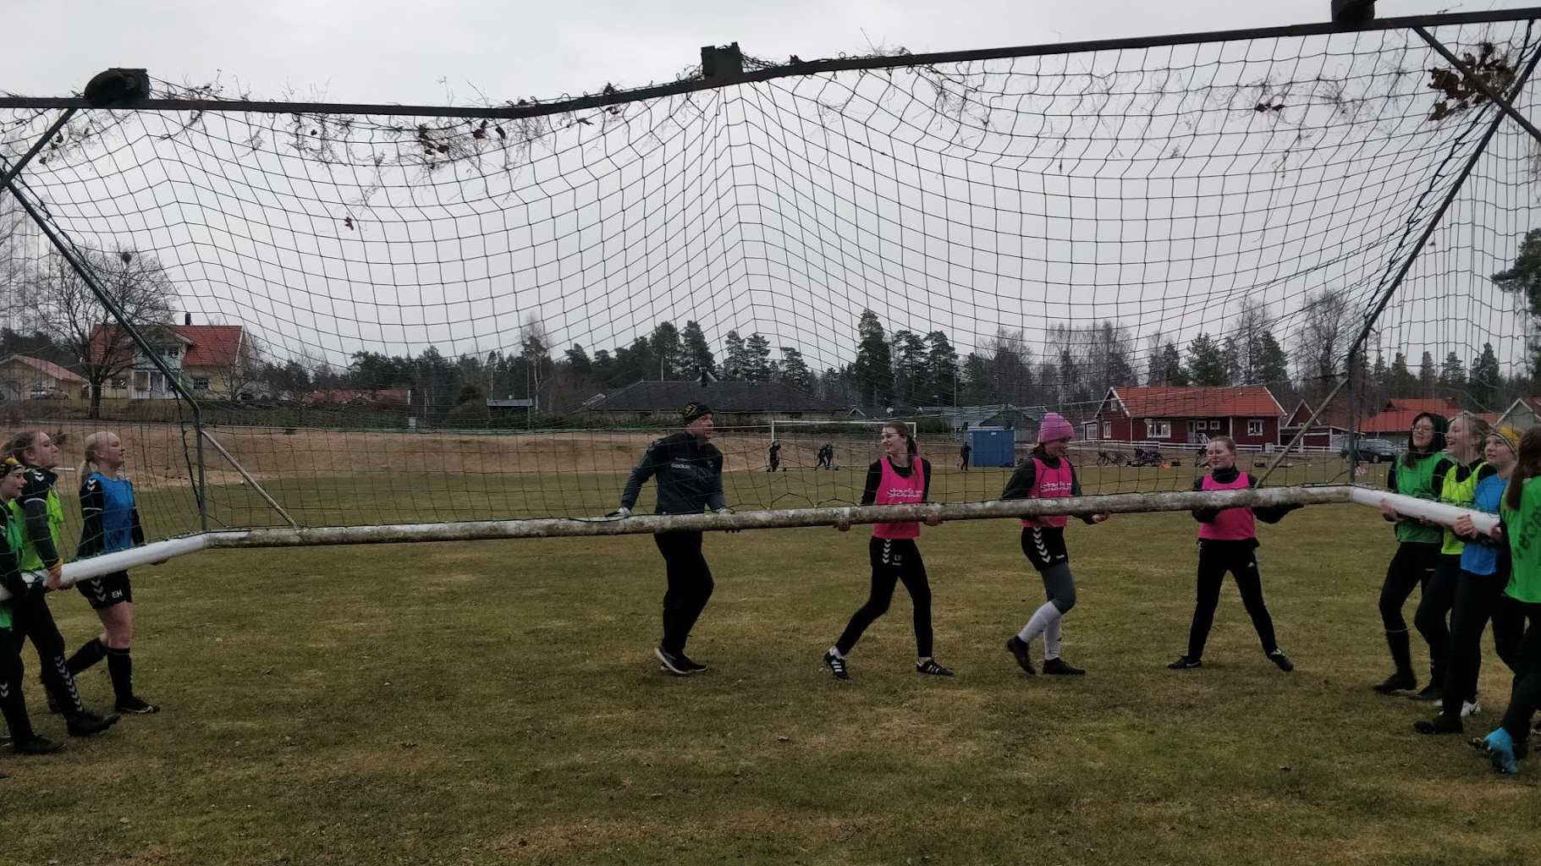
Övrigt!
Följ oss på Instagram! skultorps_if_f0809
Vad händer i februari-mars?

Slide 8
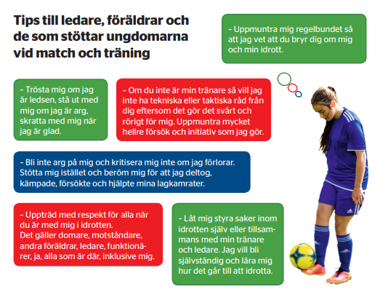
https://www.youtube.com/watch?v=EnpU6Iy08io

